Slide 1
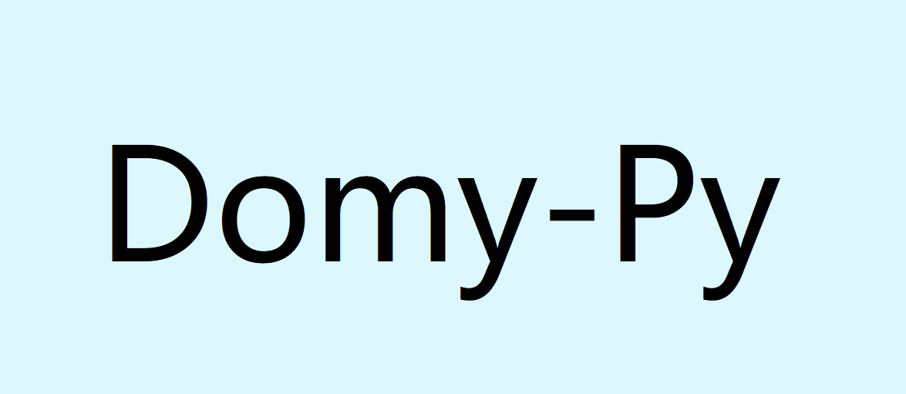
元组
Domy

Slide 2
元组与列表的区别
元祖
不可变类型
（不能增删改查，排序和复制等）
内存占用少
（sizeof）
运行效率高（1亿次创建（1,2,3,4,5）花费1.55秒（四舍五入））（timeit）
VS
列表
可变类型
（可以增删改查，排序和复制等）
内存占用多
（sizeof）
运行效率低（1亿次创建[1,2,3,4,5]花费7.15秒（四舍五入））
（timeit）
结论：各有利弊

Slide 3
需要学的
查询--> | index（索引） | count
下面是需要学的：
通用--> | in | not in
创建--> | 直接赋值 | tuple
索引 | 切片 | 遍历

Slide 4
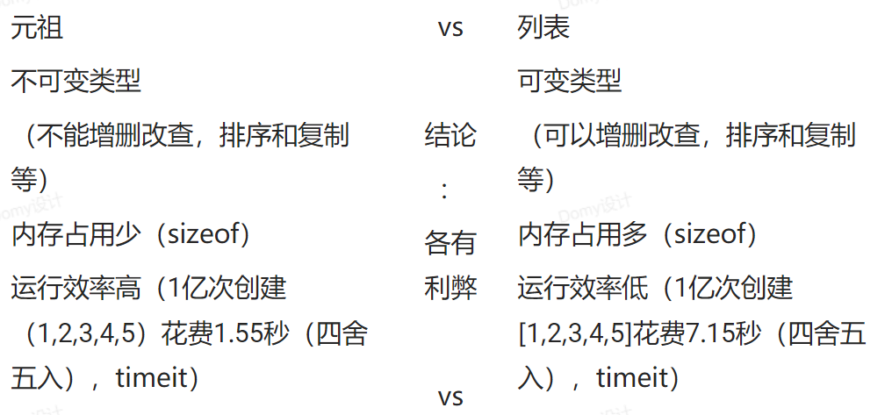
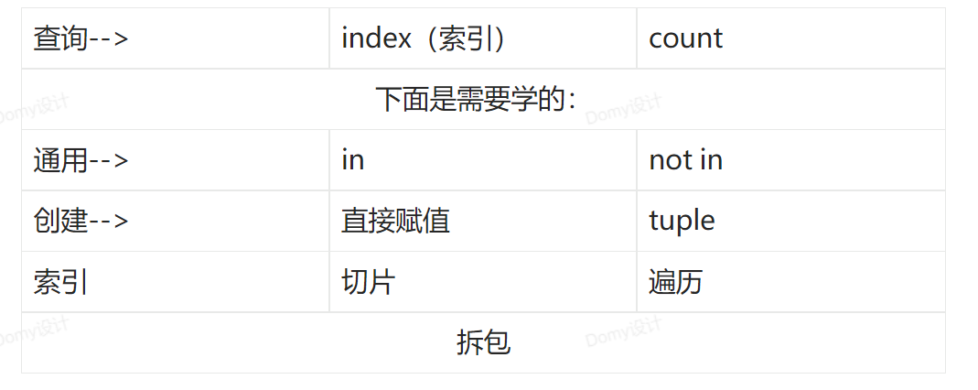
图片

Slide 5
创建
第一种方法：直接赋值
tuplename = (元素1，元素2，元素n......)
tuplename:要创建的元组名称
注意事项
如果为1个元素，要在元素后加一个逗号，，否则不是元组
第二种方法：tuple方法创建空元组
tuplename = tuple(*字符串等)
tuplename:要创建的元组名称
*字符串：一个字符是一个元素（可选）
注意事项
tuple（）创建的为空元组

Slide 6
count方法
简介：查找一个值在元祖内有几个
name = tuplename.count(类型)
name：接受的名字（print（）等其他也可以）
tuplename：元祖名字
类型：如字符串等（可变类型和不可变类型）
index方法
简介：查找一个值在元祖内的索引
name = tuplename.index(类型)
name：接受的名字（print（）等其他也可以）
tuplename：元祖名字
类型：如字符串等（可变类型和不可变类型）

Slide 7
索引
name = tuplename[索引1][索引2][索引n]......
name：接受的名字（print（）等其他也可以）
tuplename：元组名字
索引n：最少为索引1，最大无限，如果索引数大于1，则索引x（x不为1）是一个元祖内一个类型的索引

Slide 8
切片
name = tuplename[索引1][索引2][索引n]......[开始：结束：步长]
name：接受的名字（print（）等其他也可以）
tuplename：元组名字
索引n：最少为索引1，最大无限，如果索引数大于1，则索引x（x不为1）是一个元祖内一个类型的索引
[开始]：开始，可选，默认为0（从0（第一个元素）开始）
：：第一个：必须写上（pep8规定，但是不写也不会报错），第二个可写也可不写
[结束]：结束，可选，默认为最后一个（从开始值开始，最后一个值结束）
[步长]：步长，指间隔几个输出一个，可选，默认为1（开始值到结束值全输出）

Slide 9
遍历
for str in tuple：
执行体
str：字符串
tuple：元组
执行体必须含有str

Slide 10
今日完~~

